Slide 1
Centro de Produção de Castelo de Vide Unicer Águas
Novembro 2010

Slide 2
O dia de S. Martinho comemora-se no dia 11 de Novembro.
Diz a lenda que quando um cavaleiro romano andava a fazer a ronda, viu um velho mendigo cheio de fome e frio, porque estava quase nu.
O dia estava chuvoso e frio, e o velhinho estava encharcado.
O cavaleiro, chamado Martinho, era bondoso e gostava de ajudar as pessoas mais pobres.
Então, ao ver aquele mendigo, ficou cheio de pena e cortou a sua grossa capa ao meio, com a espada. Depois deu metade da capa ao mendigo e partiu. Passado algum tempo a chuva parou e apareceu no céu um lindo Sol.

Slide 3
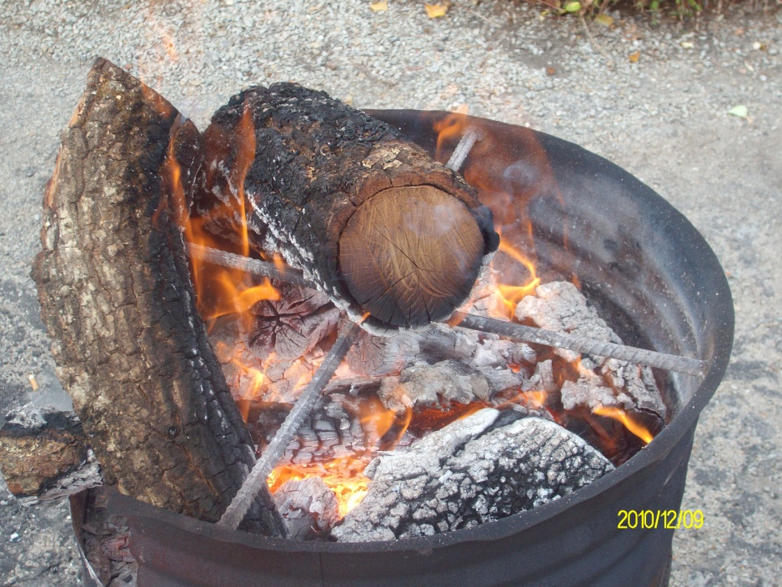
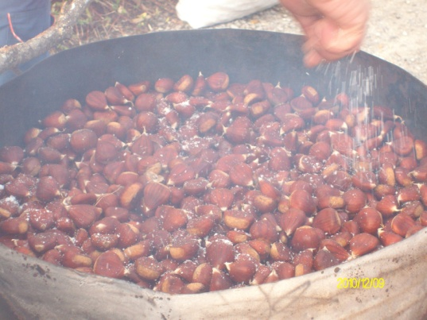
Pelo S. Martinho, lume, castanhas e vinho.

Slide 4
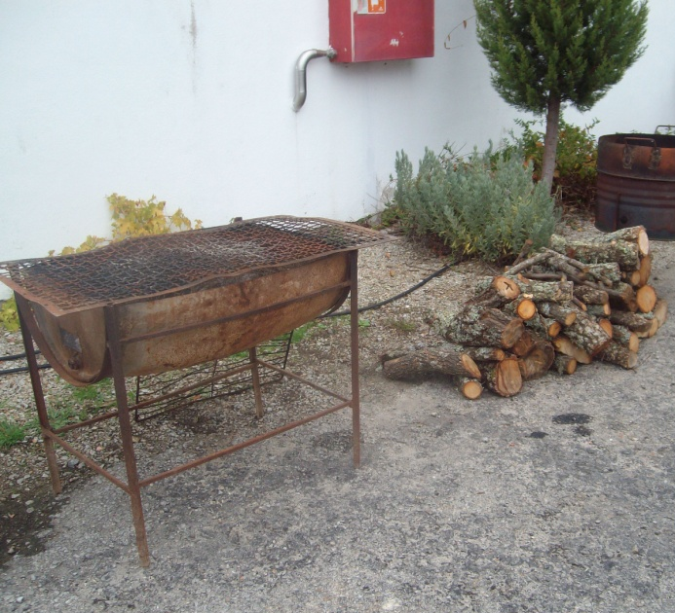
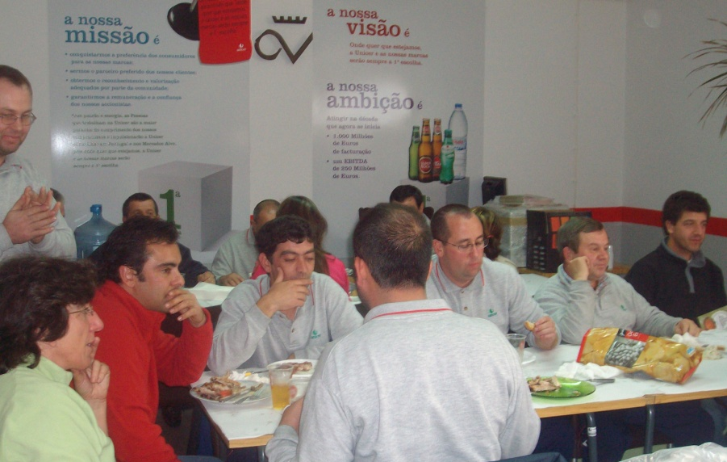
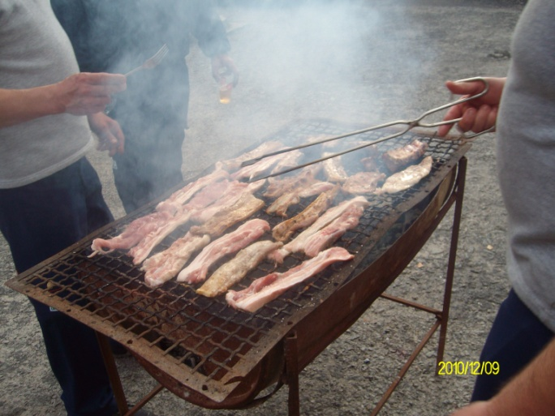
No Centro de Castelo de Vide, na tarde do dia 12 de Novembro cumpriu-se a tradição.
Comemorou-se o São Martinho. Houve Lume Castanhas e Convívio, entre todos.
Lina Andrade

